Slide 1
本日はご参加いただき、ありがとうございます。
開始まで、もうしばらくお待ちください。

Slide 2
Qlik Sense SaaS:
App Analyzer &
Entitlement Analyzer
クラウド版監査アプリのご紹介
2021年7月1日
花園絢香
シニアテクニカルサポートエンジニア

Slide 3
App Analyzer とは
取得されるアプリ情報について
始め方
テナントへのアップロード方法
現在の制限について
Entitlement Analyzer について
始め方や管理方法について
Q&A

Slide 4
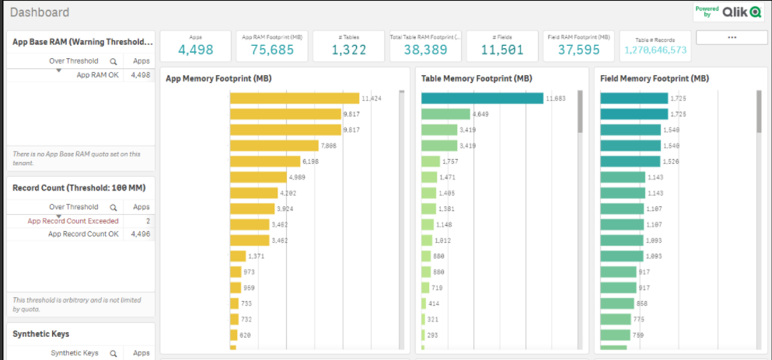
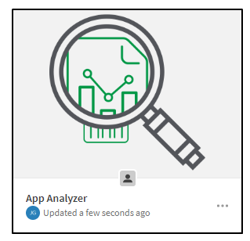
App Analyzer とは
テナント内のアプリ詳細情報を可視化します

Slide 5
取得されるアプリ情報について
アプリのメタデータより取得します
データは下記API を用いて取得しています https://<FQDN>/api/v1/apps/<GUID>/data/metadata
分析データ:
  アプリRAM
  Peak reload RAM（リロード中の最大使用RAMサイズ）
  テーブルRAM
  項目数
  データアイランド
  合成キー
  循環参照

Slide 6
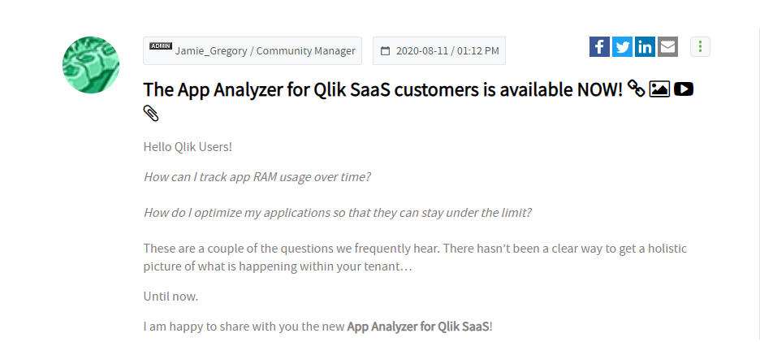
始め方
コミュニティーで管理＆サポート
The App Analyzer for Qlik SaaS customer is Available Now!
  コミュニティーページでアプリ、資料を公開します。
  コメント欄より開発者への質問や不具合を報告いただけます。
  Qlik 製品としては非サポートとなります。

Slide 7
テナントへのアップロード方法
アップロードが必要
APIを使用するため、設定ユーザーに開発者権限が必要

Slide 8
デモ

Slide 9
現在の仕様制限について
Dedicated Capacity は非サポート
  今後改善予定

Slide 10
Entitlement Analyzer

Slide 11
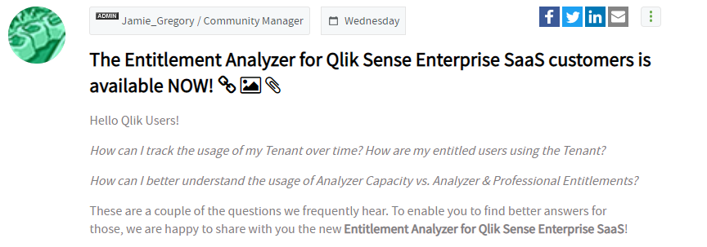
Entitlement Analyzer
テナント内のライセンス使用状況
ライセンス使用数
スペース数、アプリ数 （Qlik Sense Business は制限あり）
Analyzer Capacity の使用状況

Slide 12
始め方や管理方法
App Analyzer と同じです。
App Analyzer に続く、監査アプリ
アップロード方法やアプリの位置づけ、管理方法は同じ
The Entitlement Analyzer for Qlik Sense Enterprise SaaS customers is available NOW!

Slide 13
Q&A
チャットウィンドウにご質問をお願いします。

Slide 14
ご参加いただき、ありがとうございました！

